Slide 1

2. Khổ 2
Trái Đất với tôi – chẳng là dưa, là bóng
Với tôi, người – khuôn mặt thân thương
Nước mắt người tôi lau – xin đừng khóc nữa
Rửa sạch máu cho người đây, tôi hát, dịu dàng.
Xưng hô với TĐ là “người”: thể hiện thái độ trân trọng
Hình dung về TĐ: gương mặt thân thương, giọt nước mắt rơi và máu chảy.

Slide 2
2. Khổ 2
Trái Đất với tôi – chẳng là dưa, là bóng
Với tôi, người – khuôn mặt thân thương
Nước mắt người tôi lau – xin đừng khóc nữa
Rửa sạch máu cho người đây, tôi hát, dịu dàng.
Tượng trưng cho những nỗi buồn
=> Biện pháp nghệ thuật ẩn dụ
Tượng trưng cho những đau đớn, tổn thương mà TĐ phải chịu đựng, trải qua. .

Slide 3
2. Khổ 2
Trái Đất với tôi – chẳng là dưa, là bóng
Với tôi, người – khuôn mặt thân thương
Nước mắt người tôi lau – xin đừng khóc nữa
Rửa sạch máu cho người đây, tôi hát, dịu dàng.
Hành động của tác giả: an ủi, cảm thông, chia sẻ.
-> Tác giả đã cảm thông, chia sẻ, thấu hiểu, đồng cảm với người bạn Trái Đất.

Slide 4

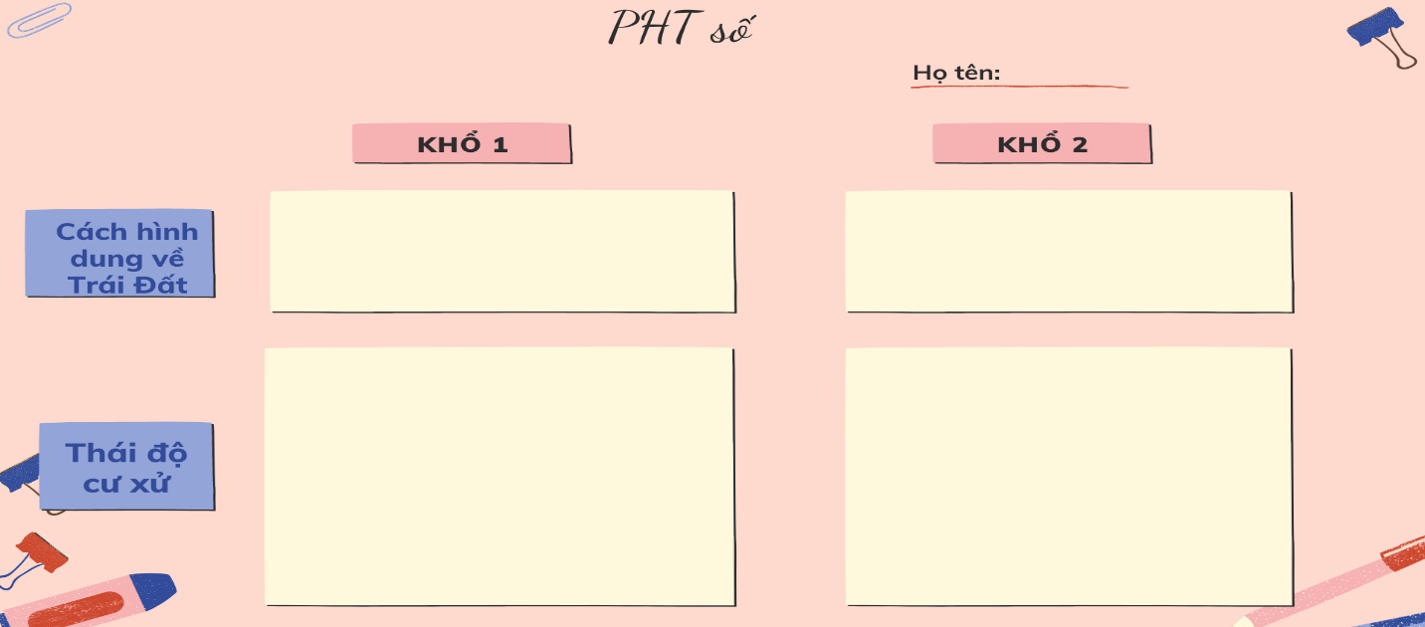
3. Đánh giá khái quát

Slide 5
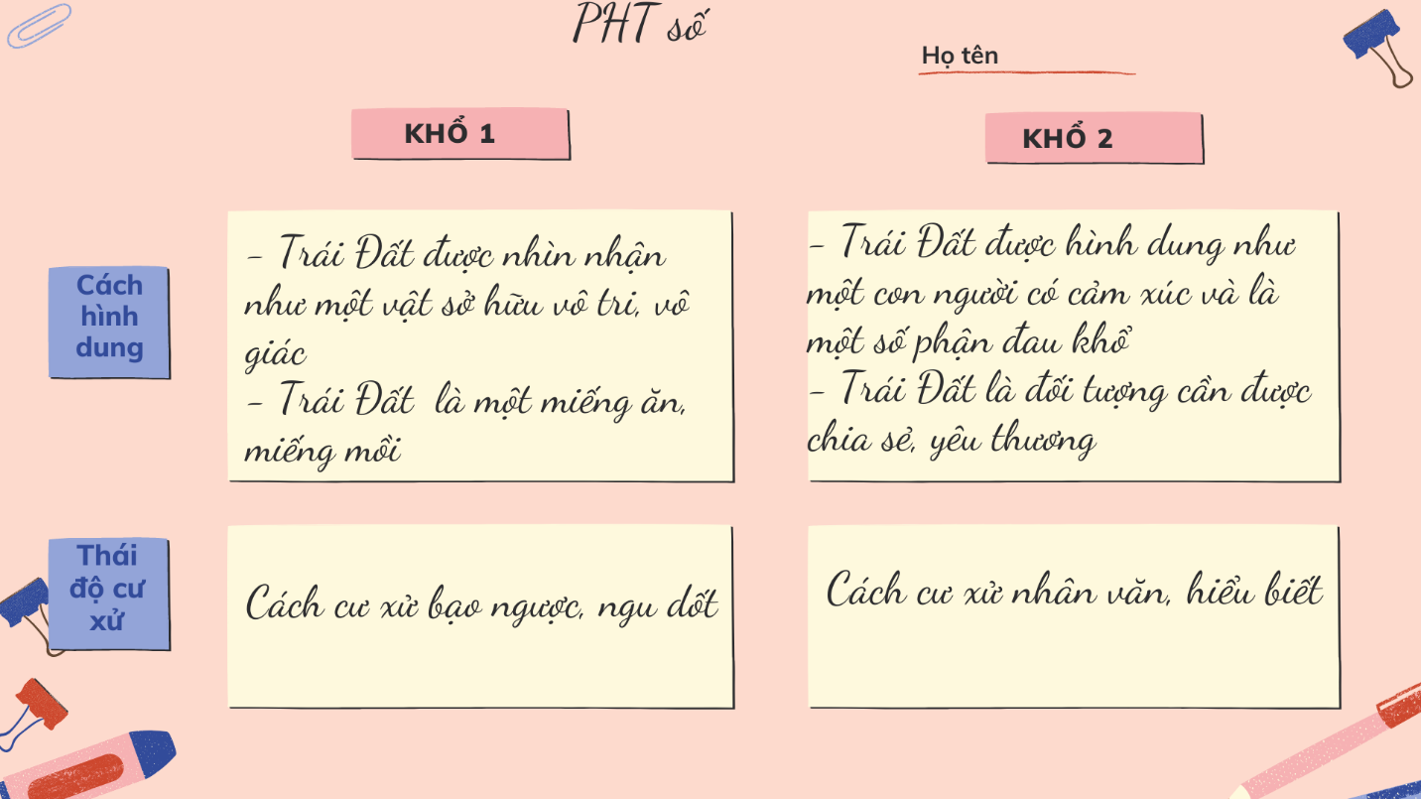
3. Đánh giá khái quát
=> Sự đối lập giữa hai khổ thơ đã phản ánh cách cư xử của loài người với chính hành tinh nơi mình sinh sống.

Slide 6
3. Đánh giá khái quát
Trái Đất! Có bọn xem người là quả dưa
Họ bổ, cắn người thành muôn mảnh nhỏ
Lũ khác nhìn người như quả bóng trên sân
Để giành giật, họ lao vào, đá, đá.
Trái Đất với tôi – chẳng là dưa, là bóng
Với tôi, người – khuôn mặt thân thương
Nước mắt người tôi lau – xin đừng khóc nữa
Rửa sạch máu cho người đây, tôi hát, dịu dàng.
=> Sự đối lập giữa hai khổ thơ đã phản ánh cách cư xử của loài người với chính hành tinh nơi mình sinh sống.

Slide 7
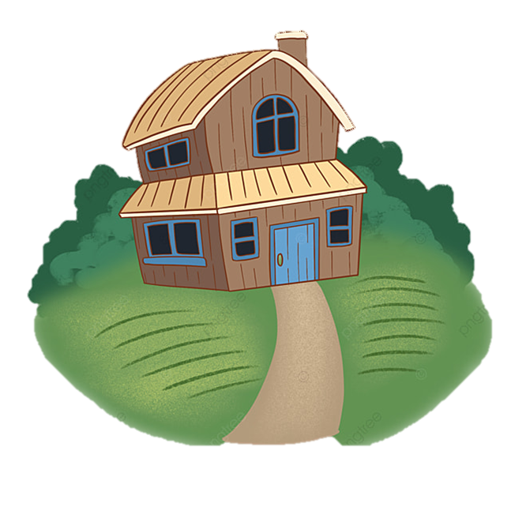
III. Tổng kết

Slide 8

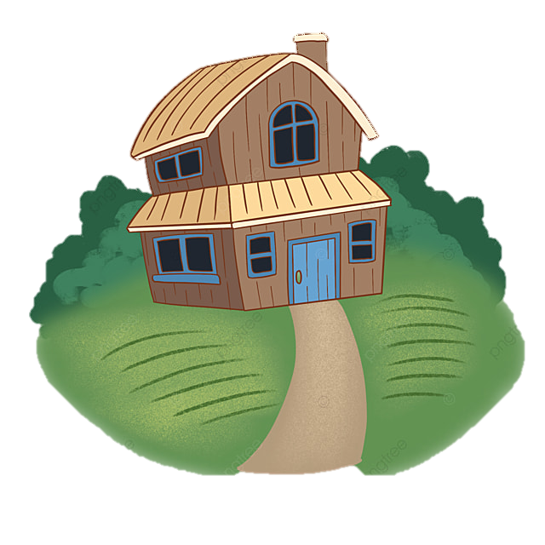
+ Hãy tóm tắt nội dung và ý nghĩa của văn bản?
+ Theo em, chủ đề của văn bản là gì?
+ Nghệ thuật đặc sắc được thể hiện qua văn bản?

Slide 9


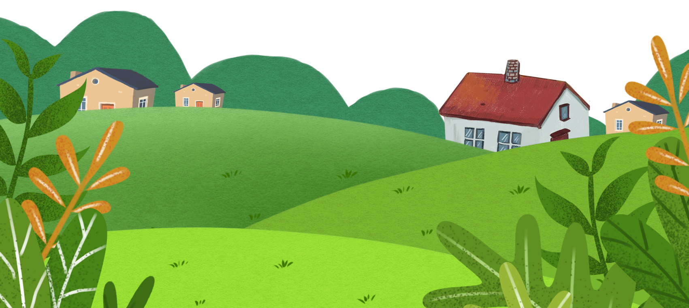
1. Nội dung
Bài thơ nói về cách hình dung về TĐ và thái độ cư xử với TĐ của con người.
Nhắn nhủ con người cần nhìn nhận, cư xử với TĐ như những người bạn.

Slide 10


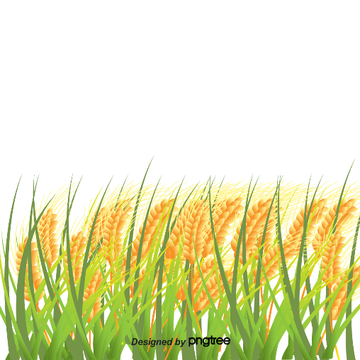

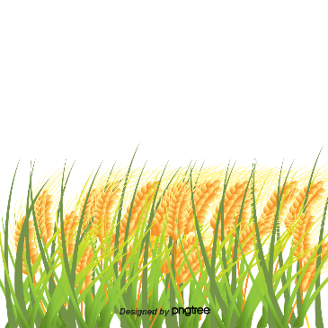
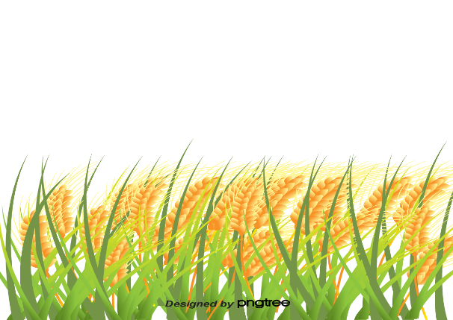

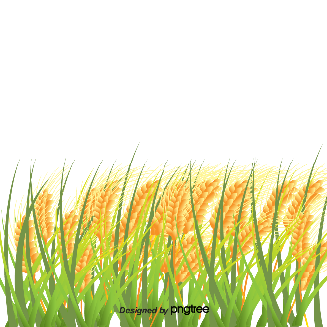
2. Nghệ thuật
Nghệ thuật so sánh, nhân hoá đặc sắc, giọng điệu cảm thông, thương xót, ngôn ngữ giản dị mà thấm thía, sâu sắc.
Sự đối lập giữa hai khổ thơ đã làm nổi bật chủ đề, nói lên thông điệp của tác giả muốn gửi gắm.

Slide 11
LUYỆN TẬP

Slide 12
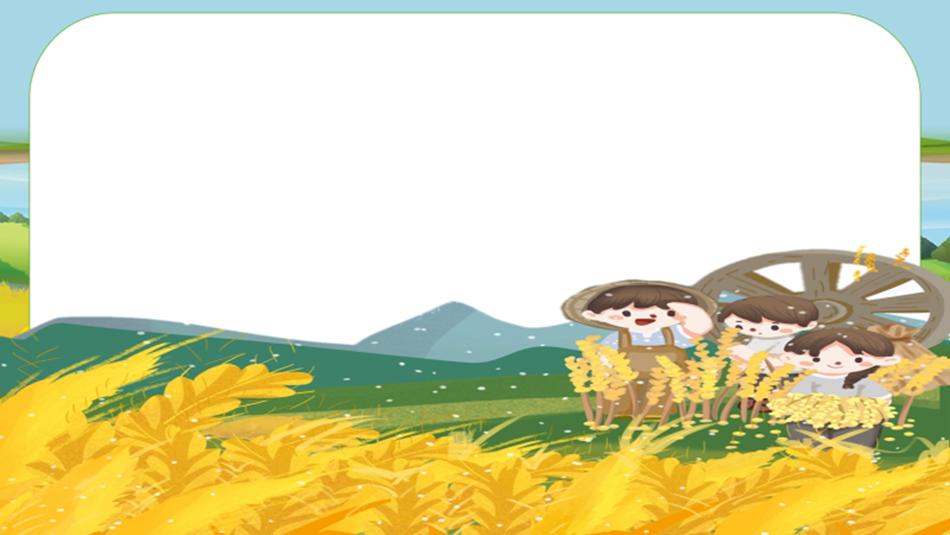
Câu 1: Tác giả Gam-da-tốp sinh năm bao nhiêu?
A. 1921
B. 1922
C. 1924
D. 1923

Slide 13

Câu 2: Trái Đất là văn bản thuộc thể loại Truyện ngắn.
Đúng hay sai?
A. Sai
B. Đúng

Slide 14
Câu 3: Trái Đất là sáng tác của Puskin.
Đúng hay sai?
A. Đúng.
B. Sai.

Slide 15
Câu 4: Trái Đất viết bằng ngôn ngữ nào?
A. Tiếng Nga
B. Tiếng Phạn
C. Tiếng Ava
D. Tiếng Anh

Slide 16

Câu 5: Tác giả bài “Trái Đất” là người nước nào?
A. Trung Quốc
B. Nhật
C. Đa-ghe-xtan
D. Ukraina

Slide 17
Câu 6: Tác giả gọi Trái Đất trong văn bản cùng tên là?
A. Trái Đất
B. Bạn
C. Cha
D. Người

Slide 18
Câu 7: Câu thơ “Lũ khác nhìn người như quả bóng trên sân” sử dụng biện pháp tu từ gì?
A. Nhân hóa
B. Điệp ngữ
C. So sánh
D. Nói quá

Slide 19
Câu 8: Tại sao tác giả gọi Trái Đất là “người”?
A. Vì ông muốn tôn thờ Trái Đất
B. Vì ông muốn bày tỏ niềm tin vào thế giới thần linh
C. Vì chỉ có con người mới làm chủ trái đất.
D. Vì ông thể hiện sự tôn trọng, thiêng liêng hóa Trái Đất

Slide 20
Câu 9: Đâu là năm sáng tác “Trái Đất”?
A. 1965
B. 1966
C. 1967
D. 1987

Slide 21
VẬN DỤNG

Slide 22


1. Hãy tìm ra điểm chung về mặt nội dung giữa bài thơ của Gam-da-tốp với hai văn bản TĐ – cái nôi của sự sống và Các loài chung sống với nhau như thế nào?

Slide 23
Điểm chung về nội dung
Sự lo lắng, xót xa, ưu tư về tình trạng hiện thời của TĐ, đều khẳng định sự cần thiết của việc chung tay bả vệ sự sóng trên TĐ.

Slide 24
2. Cùng đưa ra thông điệp giống nhiều văn bản khác, nhưng bài thơ Trái Đất của Ra-xun Gam-da-tốp vẫn có được sự độc đáo, sức hấp dẫn riêng. Theo em, những gì đã tạo nên sự độc đáo, sức hấp dẫn riêng ấy?

Slide 25
Điểm khác của bài thơ
Hình tượng độc đáo, tình cảm sâu sắc, liên tưởng so sánh bất ngờ và ý nghĩa triết lí thâm trầm.
Đặc biệt, bà thơ của Gam-da-tốp còn hấp dẫn vì cách tác giả chuyện trò với TĐ như một người bạn thân thiết, cụ thể, đang đứng đối diện...

Slide 26
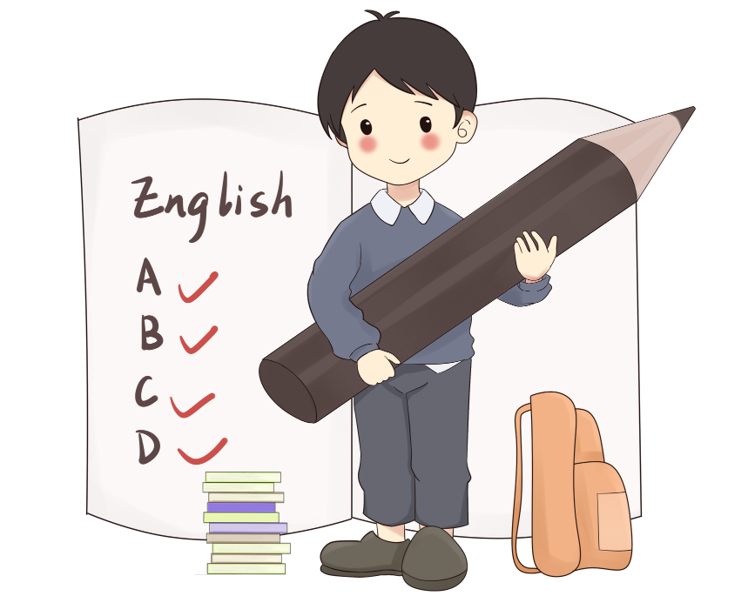
Hướng dẫn tự học
* Bài cũ: hoàn thành bài tập theo yêu cầu.
1
2
* Bài mới: Soạn bài tiếp theo.

Slide 27
Chúc các em học tốt!

